Slide 1
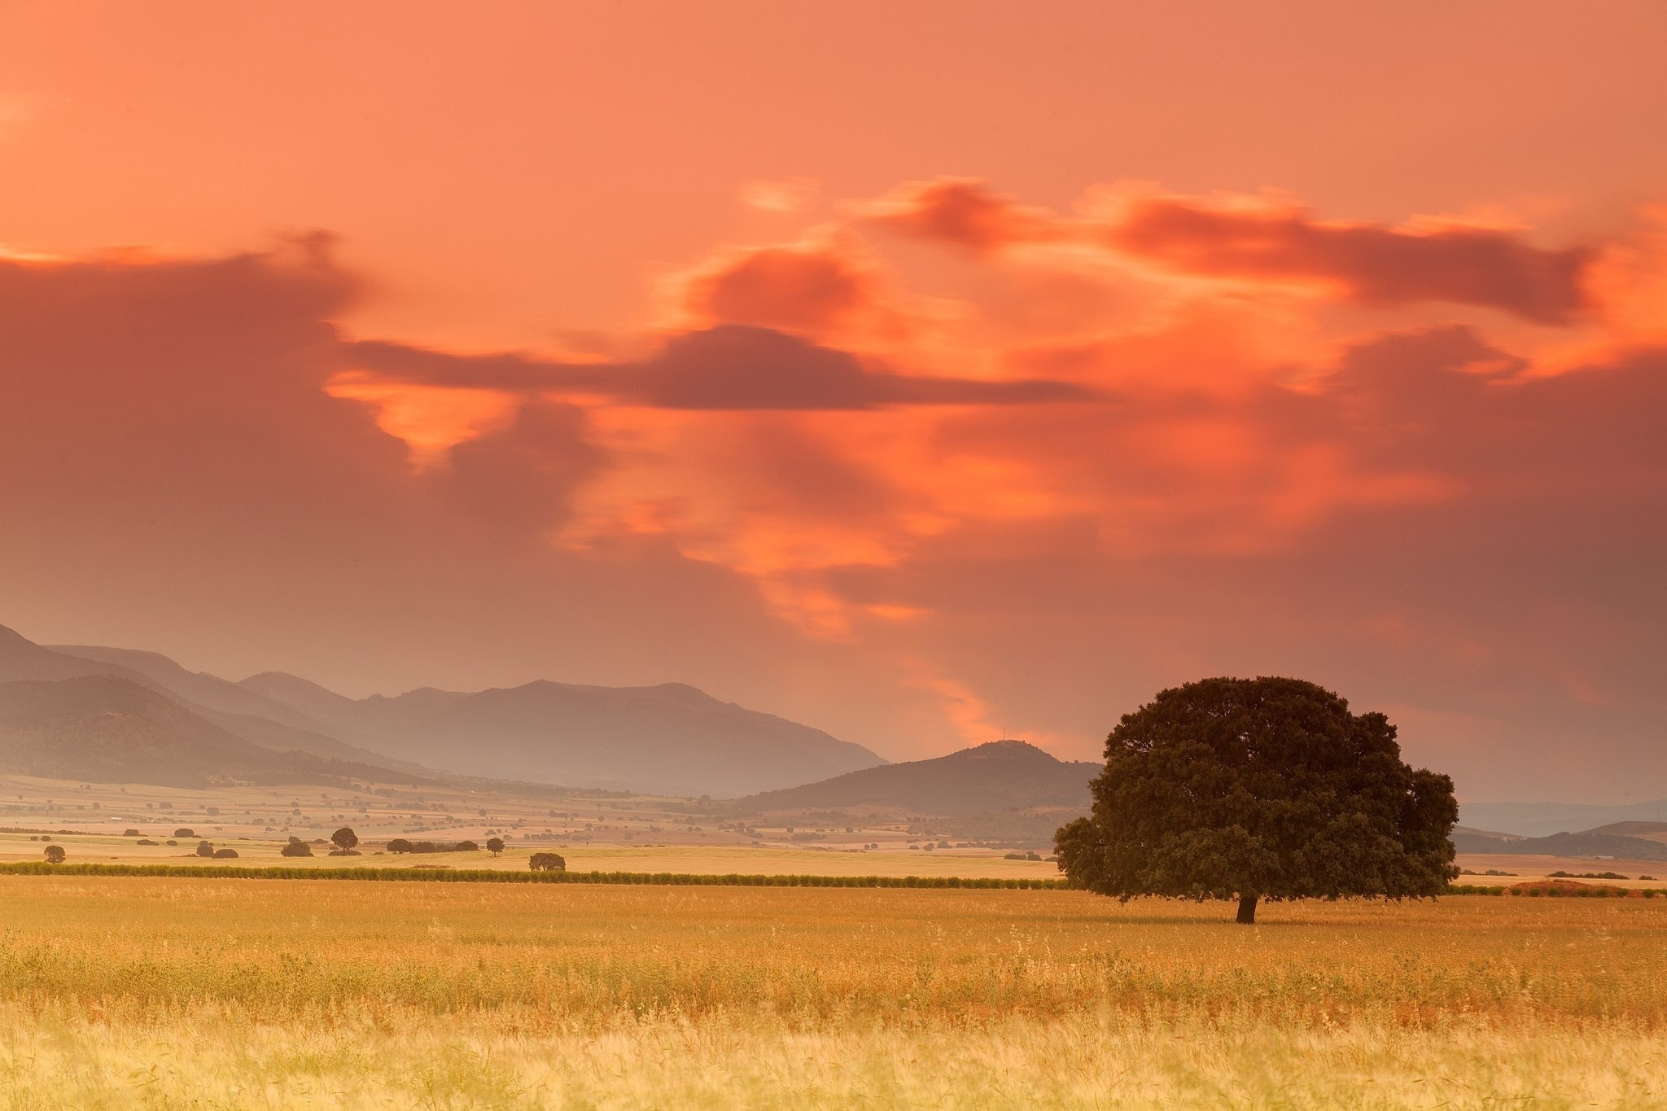
Савани. Тваринний світ саван.
Чортківська гімназія ім. М.Шашкевича
Я пізнаю світ
(Науково-педагогічний проєкт «Інтелект України»)
Ричко Лілія Мирославівна

Slide 2
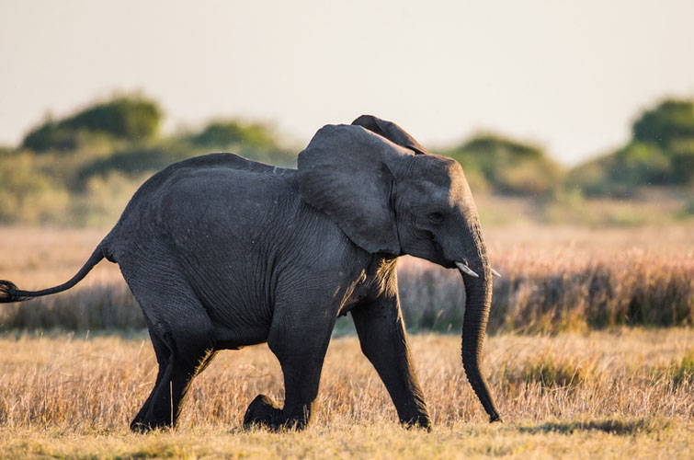
У африканській савані живе найбільша тварина суходолу - африканський слон. Його маса може сягати 11 т.

Slide 3
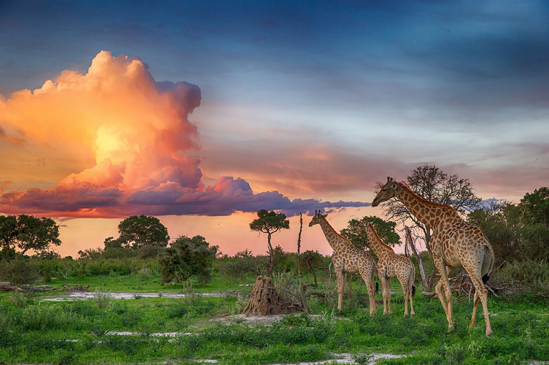
Найвища тварина в савані це жираф. Його зріст сягає 7 м. Має дуже товстий і міцний шкірний покрив.

Slide 4
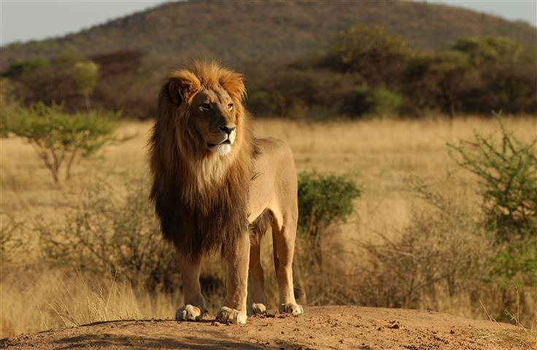
Лева вважають господарем савани. Його гарчання можна почути на відстані 8 км. Хижак має гострий зір.
Після полювання може спати 20 годин на добу.

Slide 5
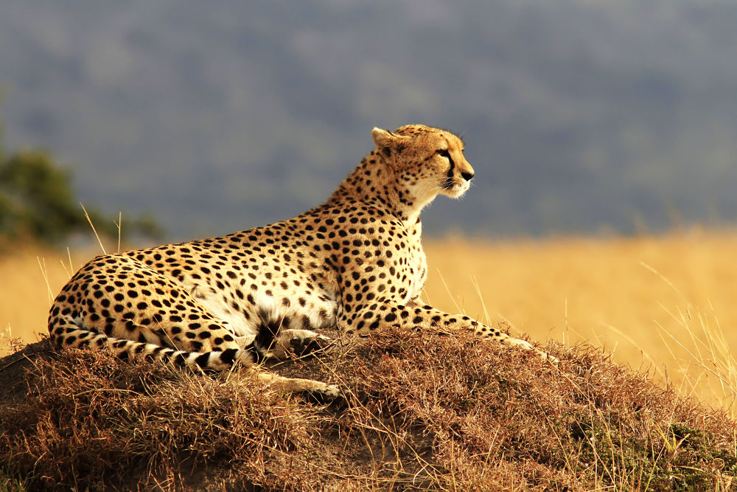
Гепард - найшвидший наземний ссавець: він розвиває швидкість до 120 км/год.

Slide 6
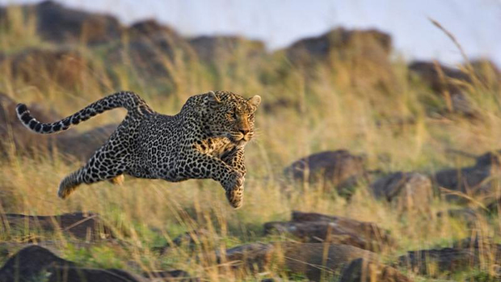
Африканський леопард (плямиста пантера) найкращий стрибун у висоту: він здатен заплигнути на дерево заввишки 5 м.

Slide 7
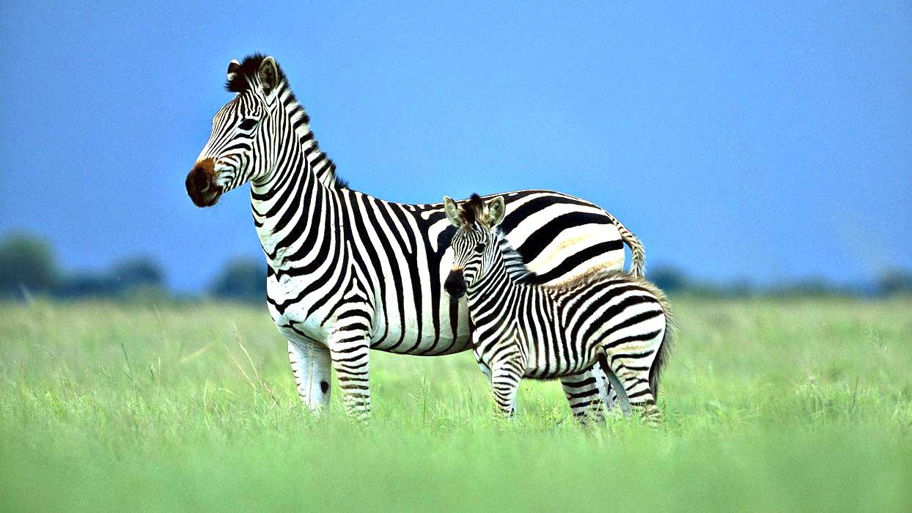
Зебра має пласкі зуби, щоб їсти траву.

Slide 8
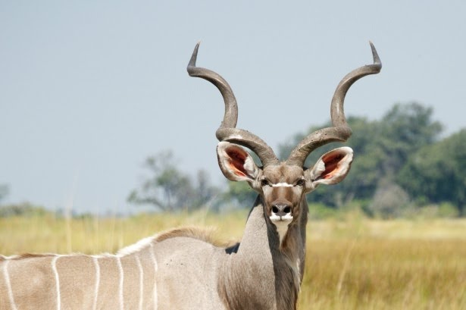
Великий куду одна з найбільших антилоп, що сягає в довжину 2 м. Має спіралеподібні роги. Ці антилопи легко долають перешкоди заввишки до 3 м.

Slide 9
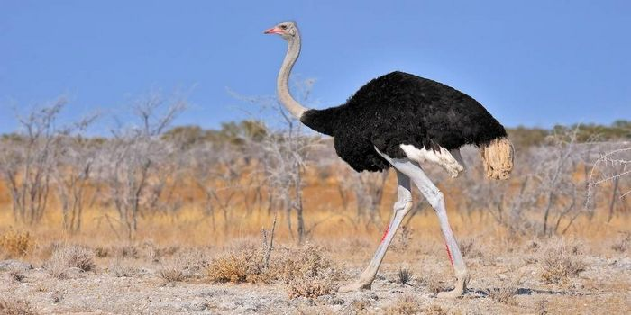
Африканський страус - найбільший у світі птах. Зріст дорослого самця сягає 2 м 70 см, а маса близько 150 кг
Через велику масу тіла страуси
не літають, зате розвивають швидкість до 70 км/год

Slide 10
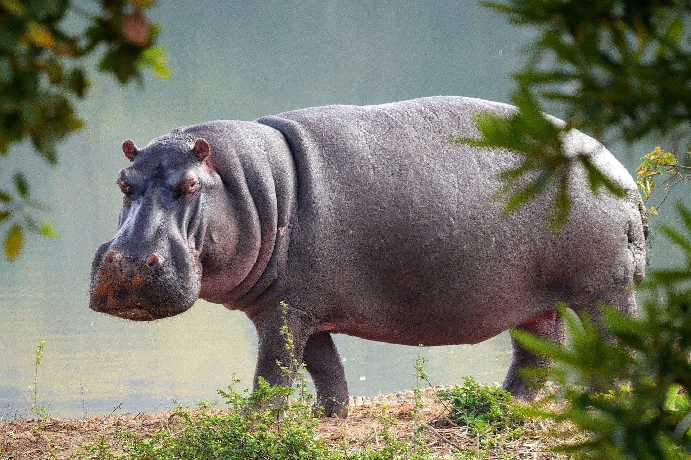
Бегемот, або гіпопотам, великий товстошкірий ссавець. Переважно перебуває у воді, де ховається від сонця. Його вважають найнебезпечнішою для людини твариною в Африці.

Slide 11
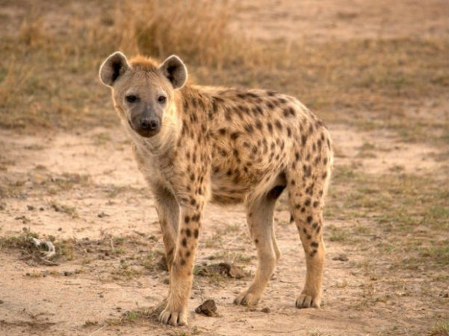
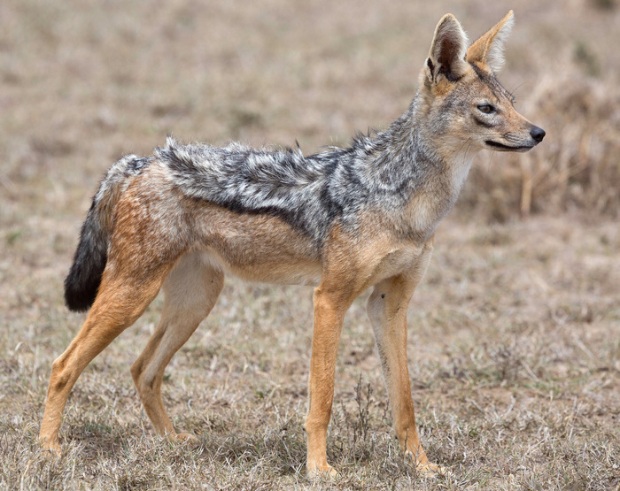
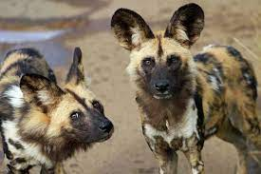
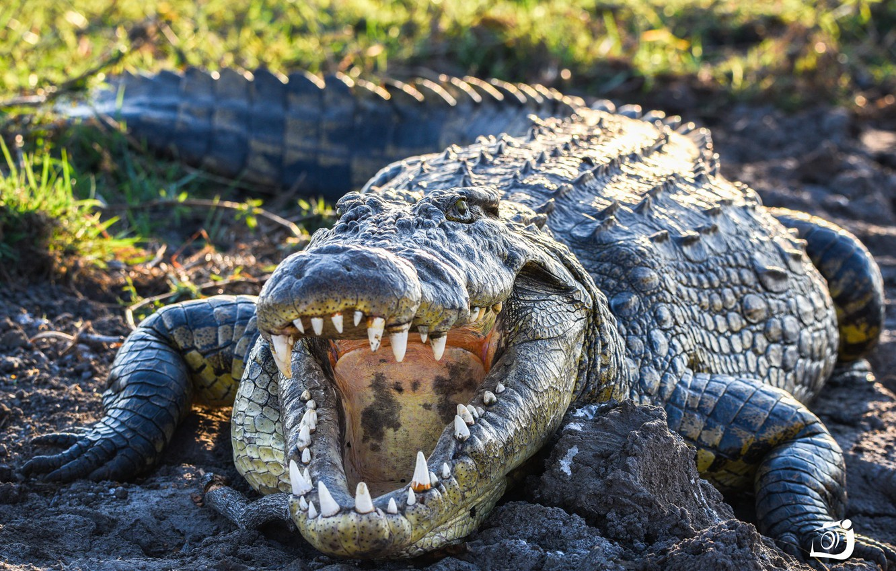
Інші мешканці савани. Шакали, крокодили, гієни, дикі собаки.

Slide 12
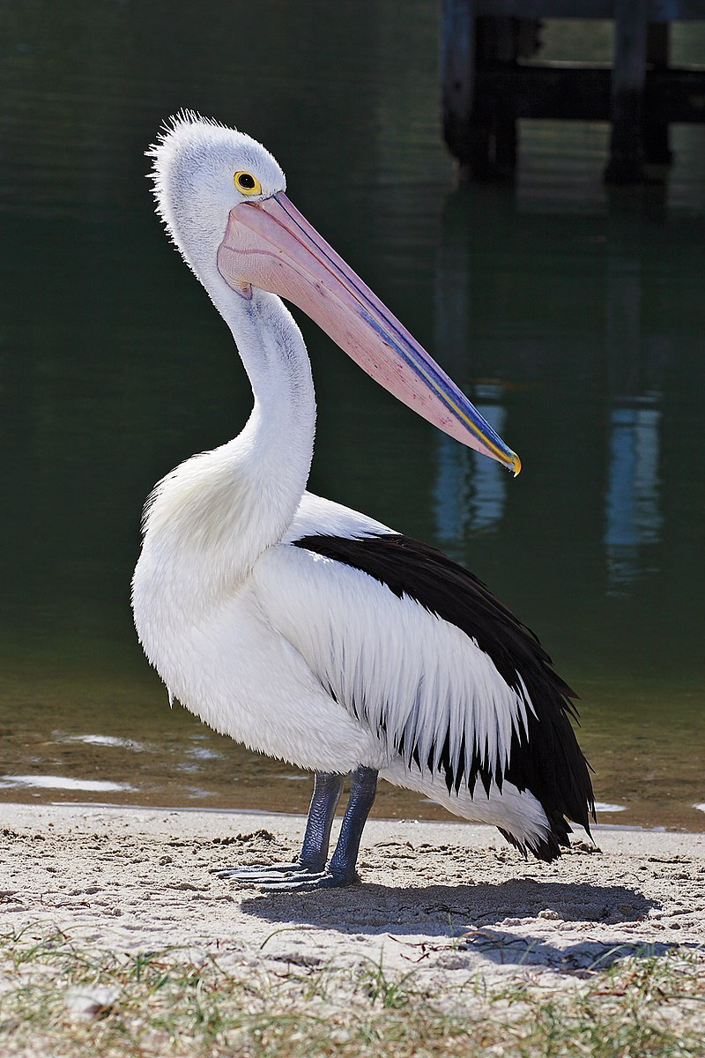
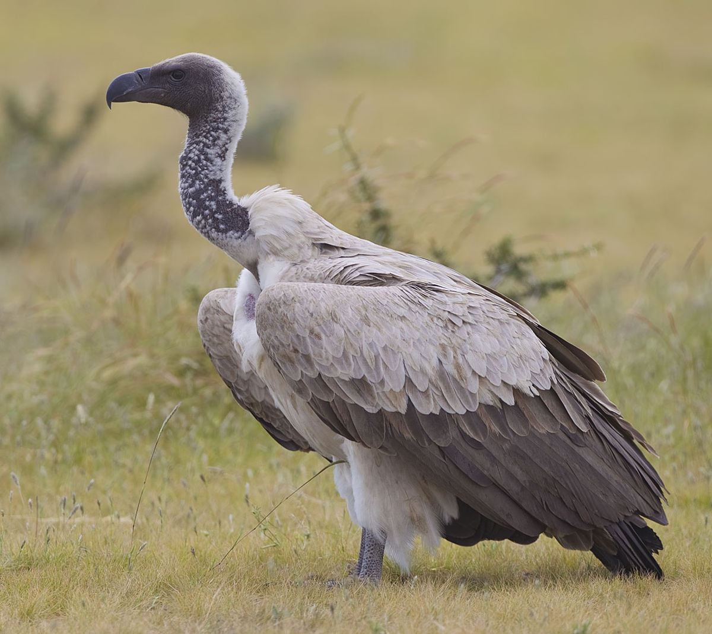
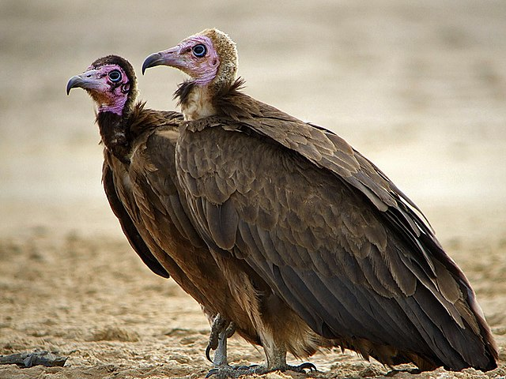
Пелікан,гриф, стерв'ятник

Slide 13
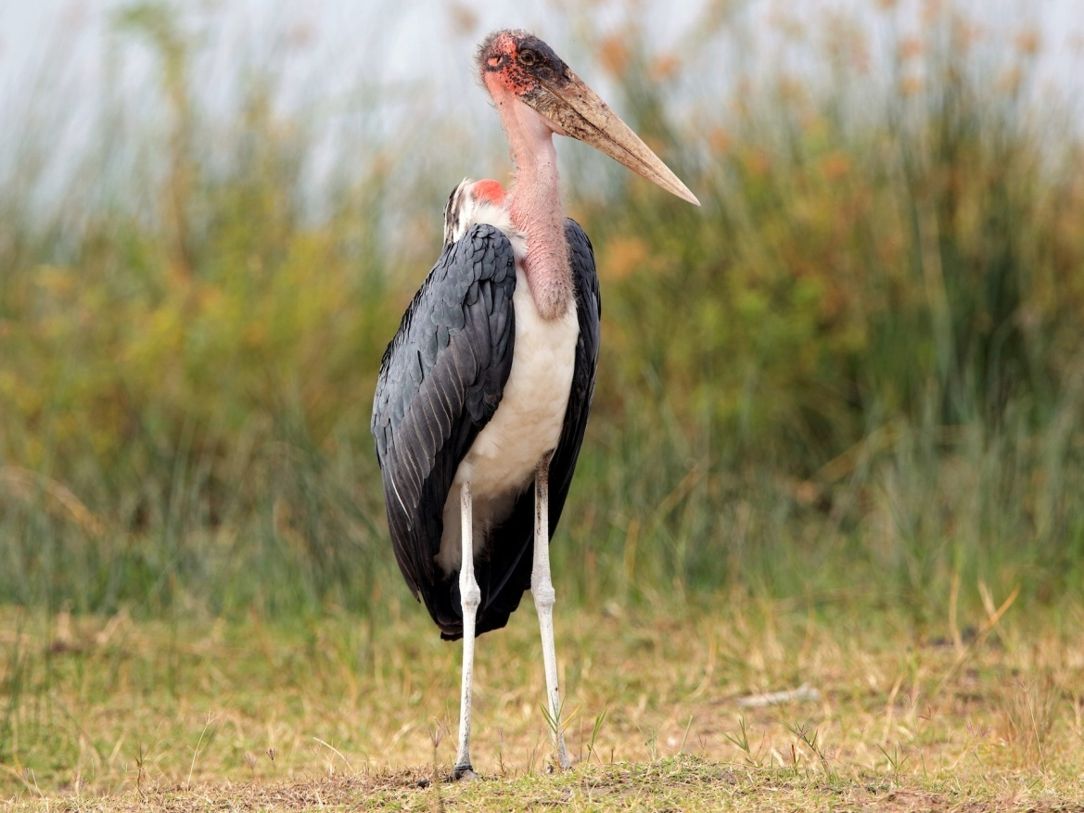
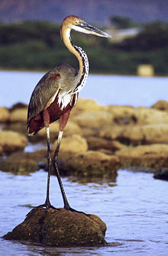
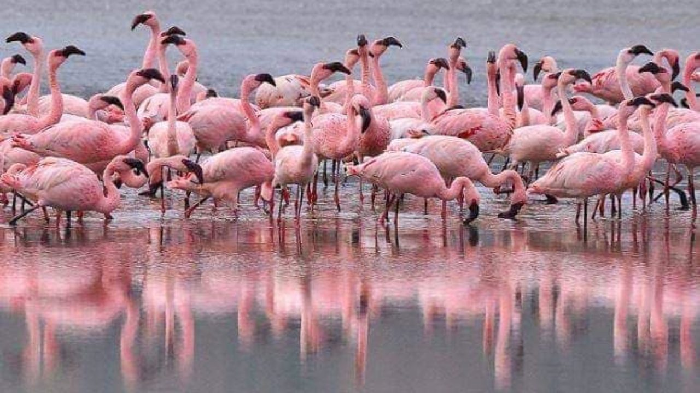
Чаплі, фламінго, марабу.

Slide 14
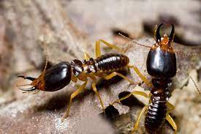
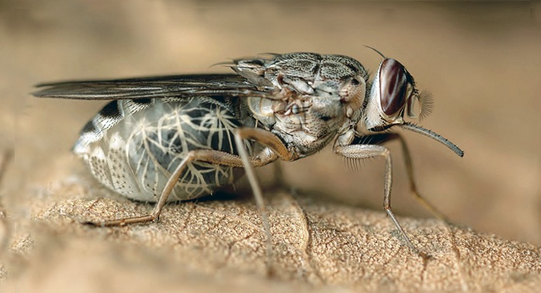
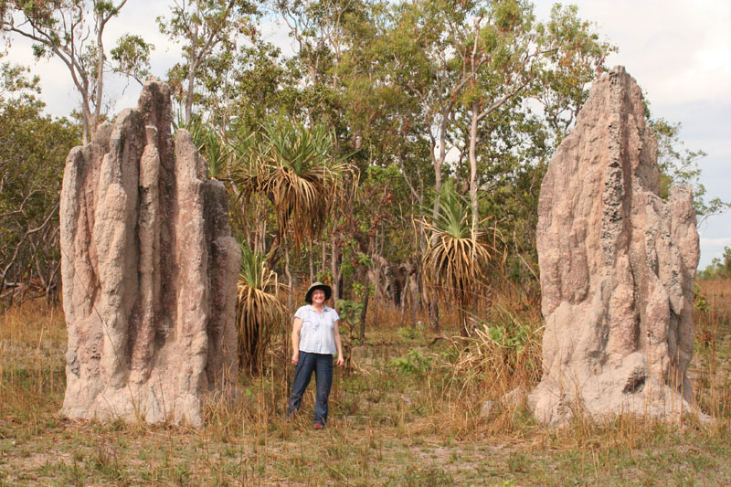
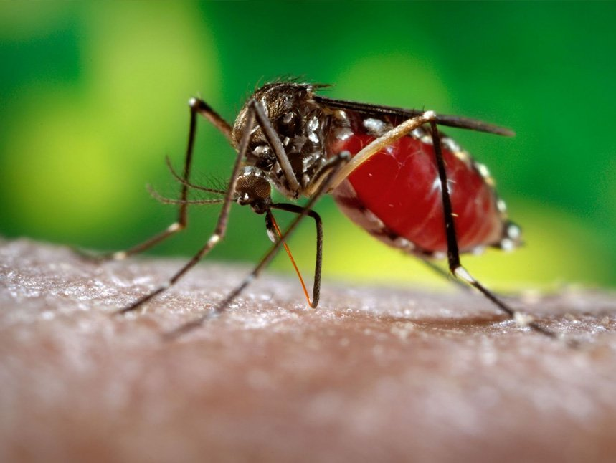
Малярійний комар,муха це-це,терміти

Slide 15
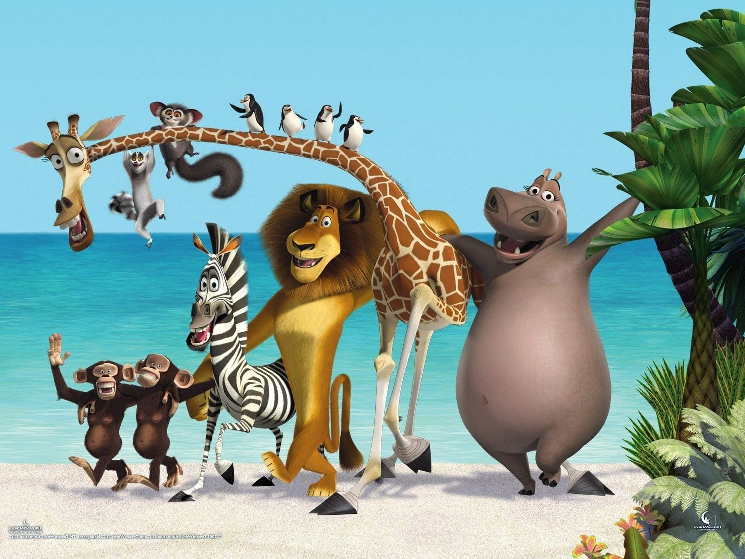

Slide 16
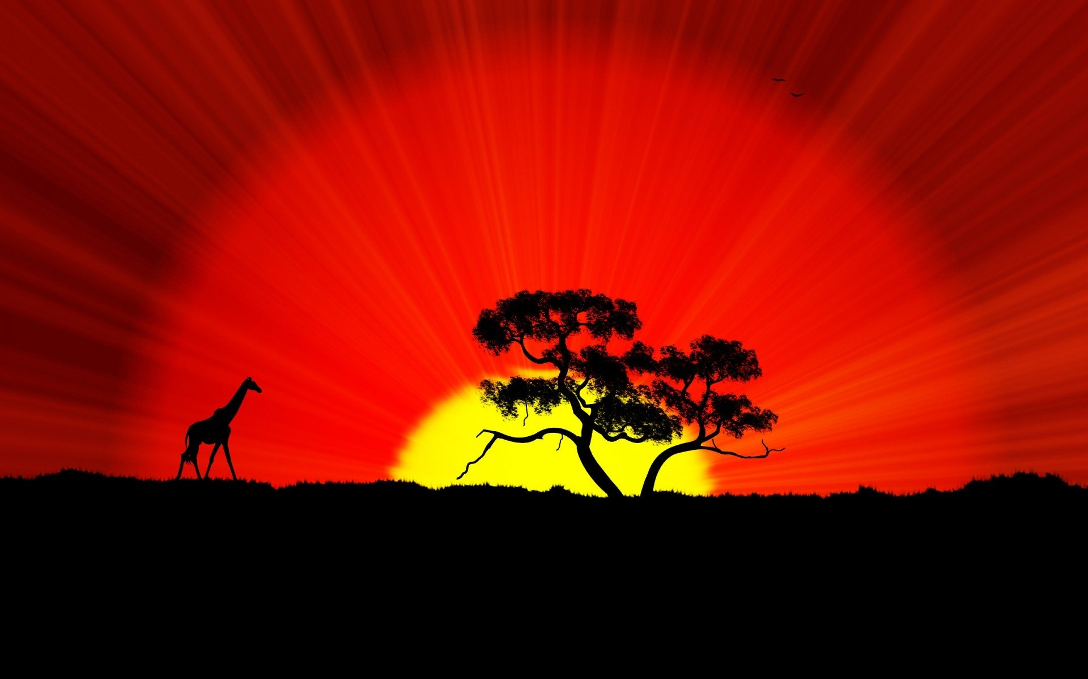
Дякую за увагу!

